Slide 1

Percepção

Slide 2
Você acha que você enxerga o mundo como ele é?
Todos enxergam, ouvem, sentem, degustam o mundo da mesma forma?
Existe mensagem subliminar?

Slide 3


Slide 4
Efeito Stroop

Slide 5
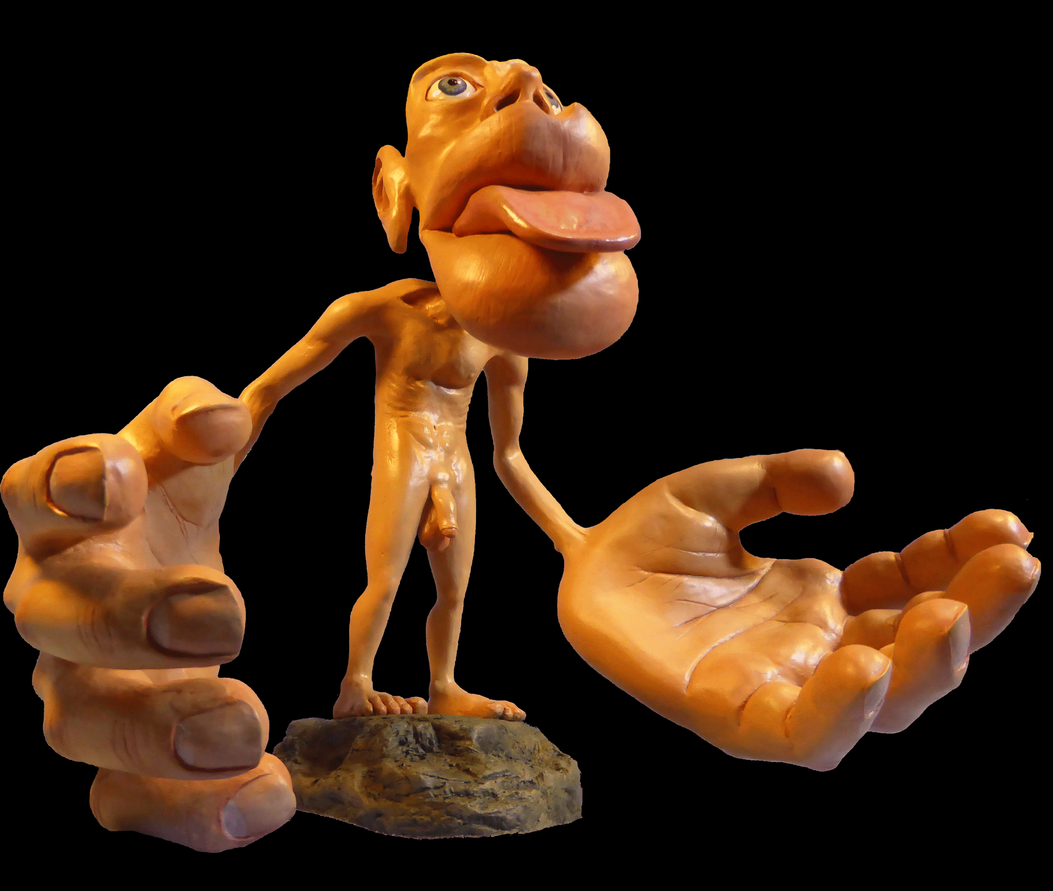
Homúnculo de Penfield

Slide 6
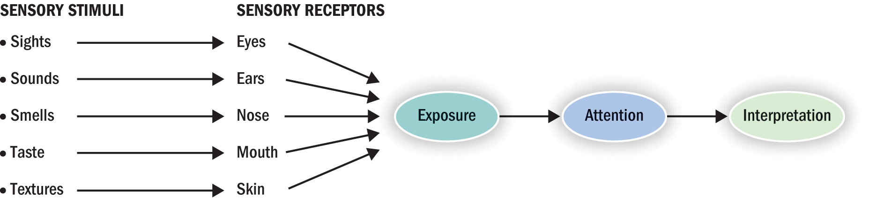
Processo Perceptivo
Marketing sensorial: envolve o sentido dos consumidores e afeta seu comportamento

Slide 7
Com sua dupla, cite um exemplo de comunicação para cada um dos itens abaixo:
Visão
Audição
Tato
Olfato
Paladar

Slide 8
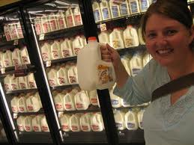
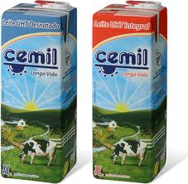
Percepções

Slide 9




Slide 10

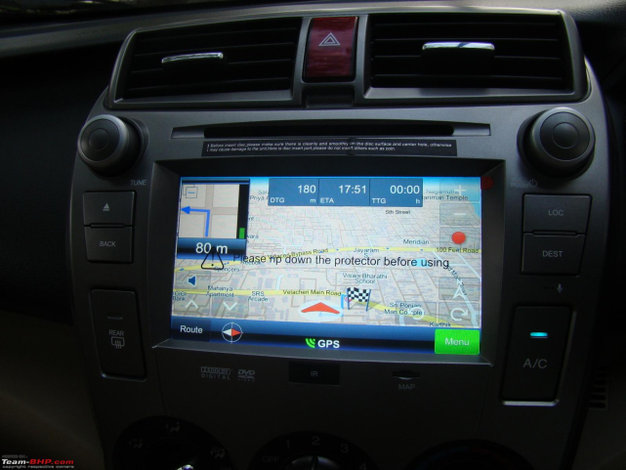
Efeito de contexto

Slide 11
Sensação e Percepção
Sensação: reação de nossos receptores sensoriais (olhos, ouvidos...) a estímulos básicos (cor, som...)
A marca pode criar uma associação única com a sensação.
Percepção: processo pelo qual as pessoas selecionam, organizam e interpretam tais sensações

Slide 12

Cores

Slide 13

Esquema

Slide 14
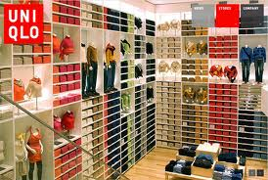

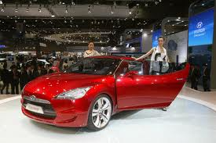
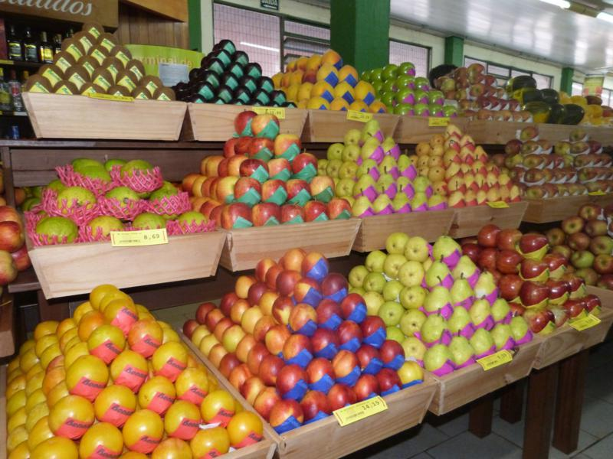
Vision

Slide 15
Exercicio
Em grupos de 4, escolham uma marca do relatório interbrand e digam qual o esquema de cores/emoções evocadas pela marca.
Tempo: 15 minutos

Slide 16




Slide 17



Slide 18
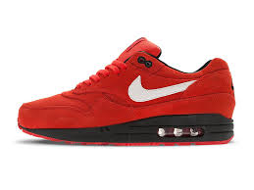
Pistas sensoriais

Slide 19
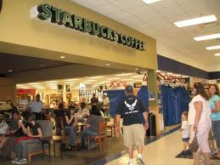

Scents

Slide 20


Slide 21

Sound

Slide 22


Jingles
Os jingles são estímulos sonoros que criam espíritos desejados e mantêm as consciências das marcas.
Ouça esses jingles famosos e diga que sensações eles trazem:

Slide 23
Tato
Sentido háptico
Indivíduos que estão mais acima na escala de “necessidade de tocar” (need for touch) são especialmente influenciados pela dimensão háptica.
Escala: likert
Ao caminhar pelas lojas, não posso deixar de tocar todos os tipos de produtos
Tocar os produtos pode ser divertido
Me sinto mais confortável ao comprar um produto depois de examina-lo fisicamente.

Slide 24
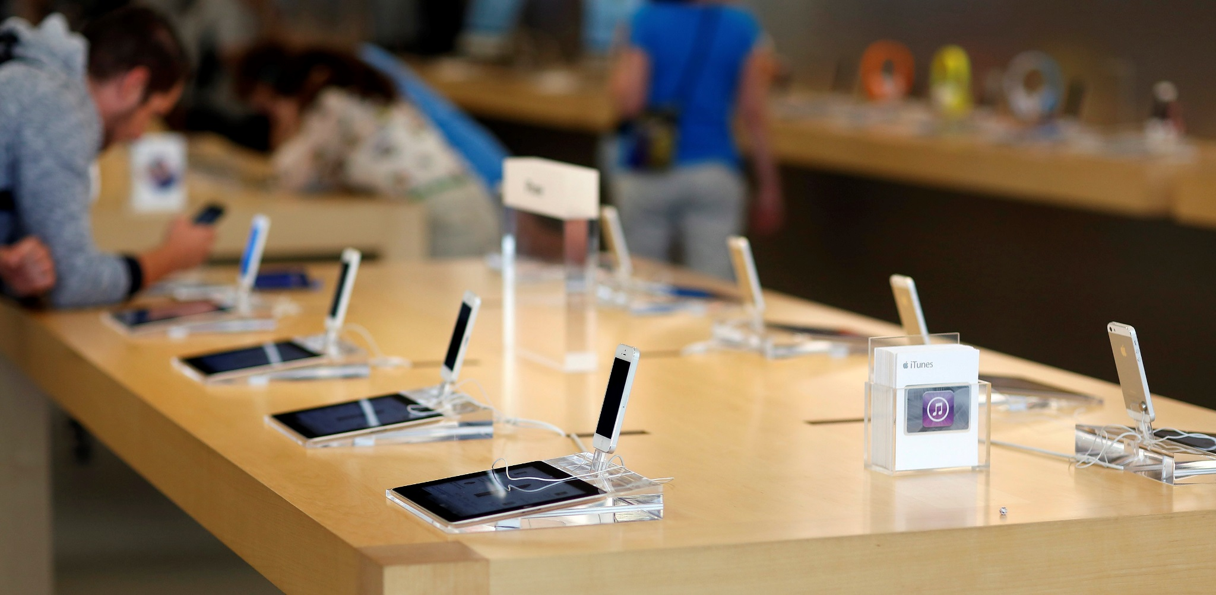
Tato

Slide 25

Need for touch

Slide 26
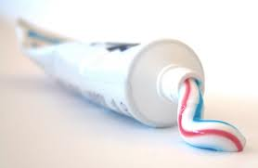

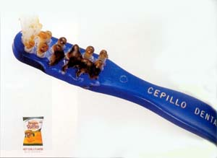
Taste
Fatores culturais determinam os sabores que consideramos desejáveis
O paladar é um sentido importante não só quando se trata de comidas e bebidas. Por exemplo, o creme dental da P&G Rejuvenating Effect foi produzido para dar uma sensação de formigamento na boca de quem o usa, o que dá uma percepção de saúde nas gengivas e hálito fresco.

Slide 27



Escolha um dos logotipos e, com sua dupla, diga quais são as percepções evocadas pelas imagens.

Slide 28
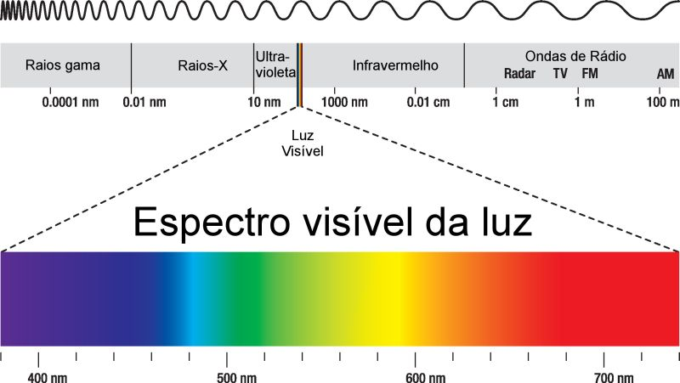

Exposição
Limiar absoluto: quantidade mínima de estímulo que pode ser detectada em um determinado canal sensorial.
Limiar diferencial: capacidade de um sistema sensorial em detectar mudanças ou diferenças entre dois estímulos

Slide 29
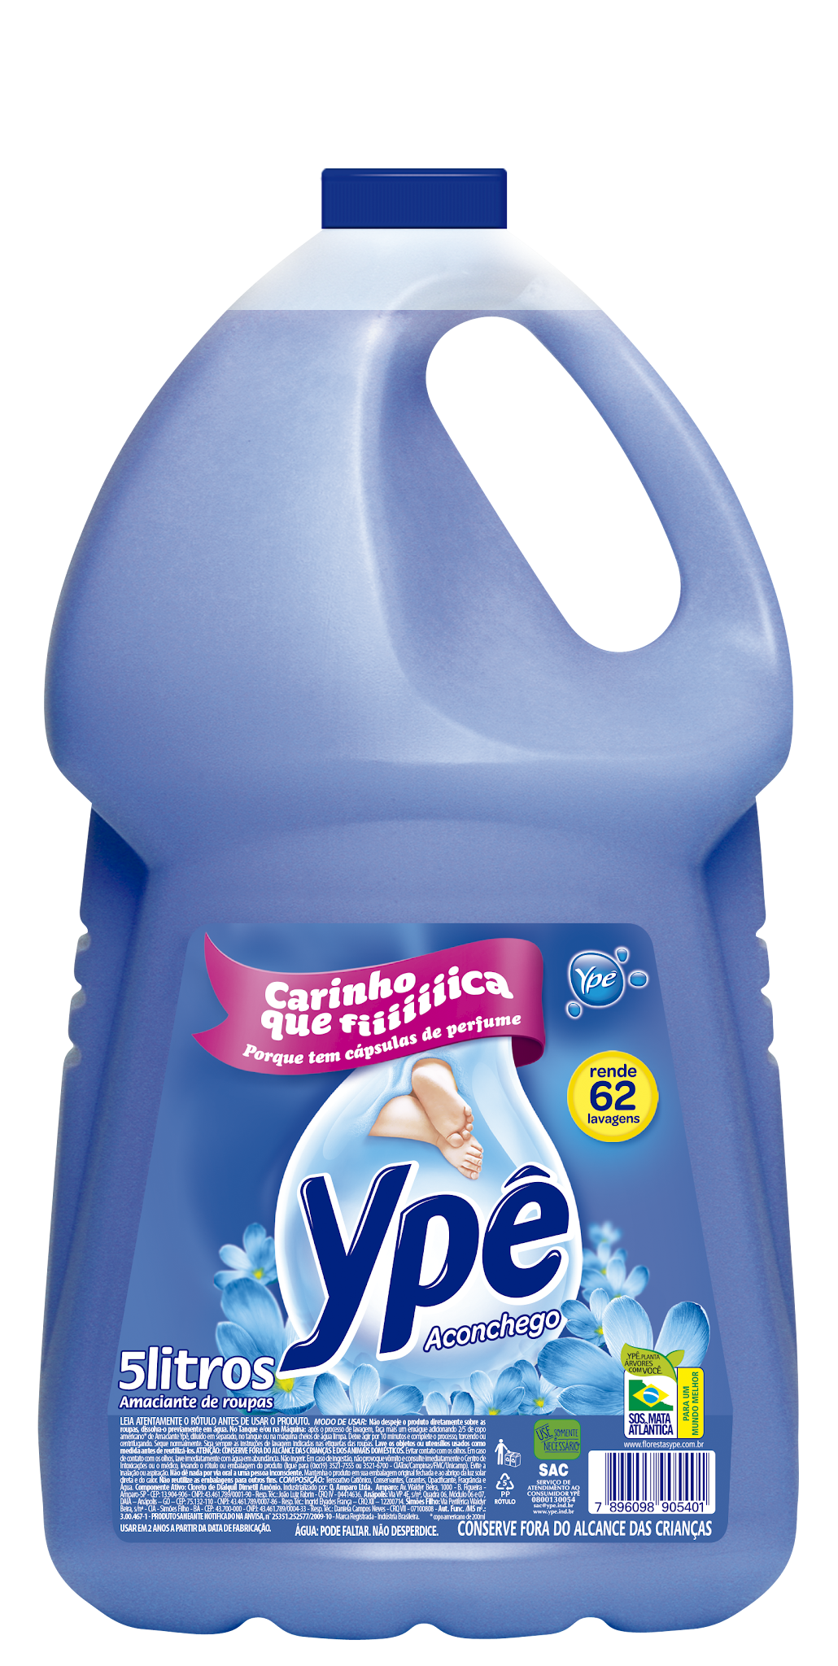
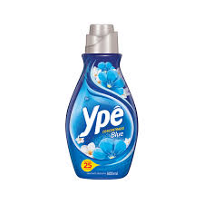
Limiar: absoluto ou diferencial?

Slide 30
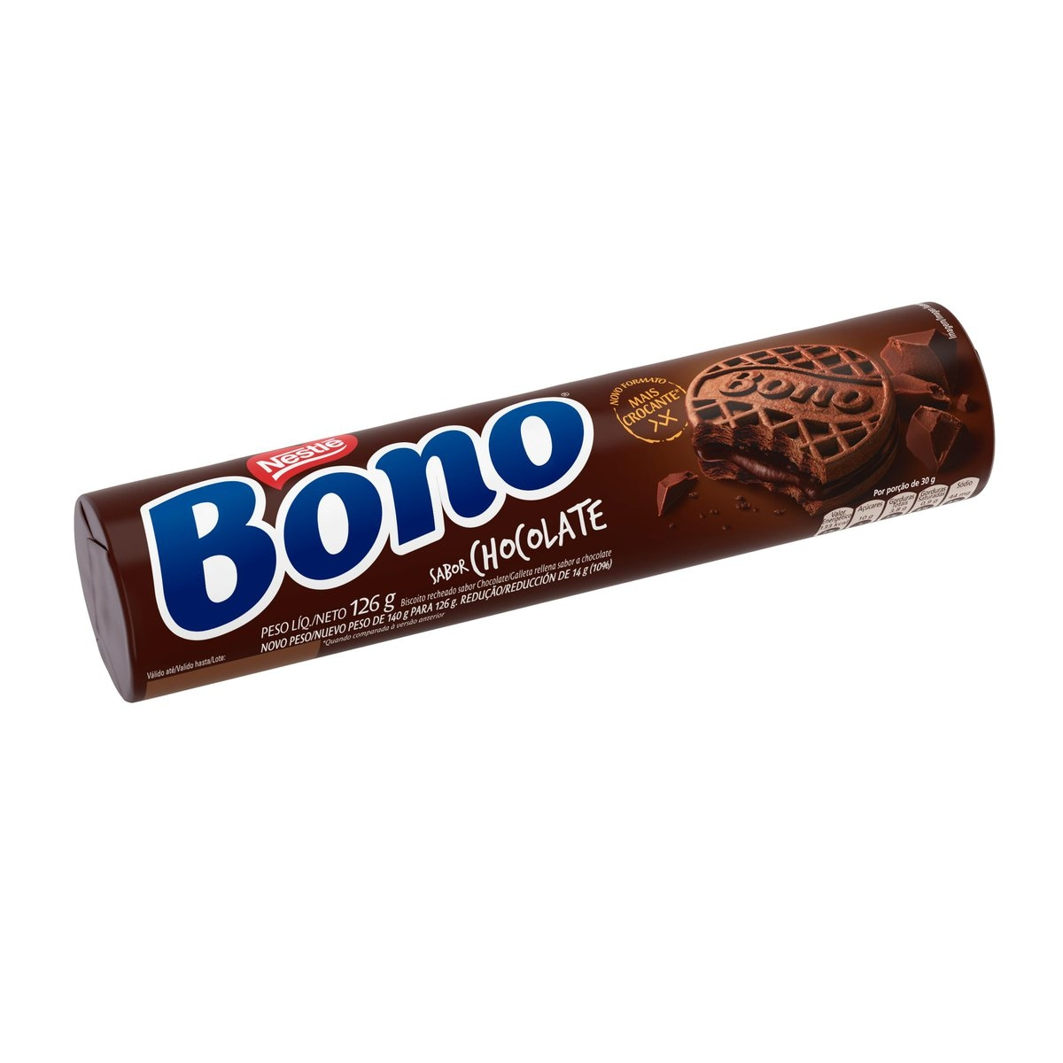
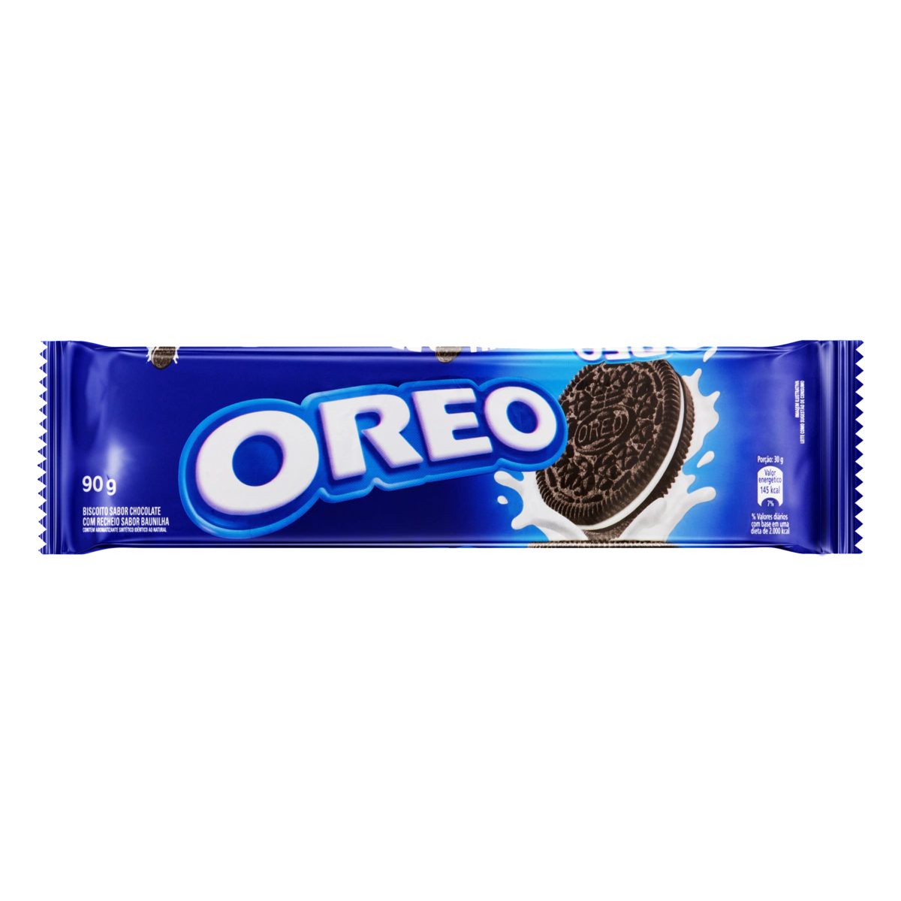
Limiar: absoluto ou diferencial?

Slide 31
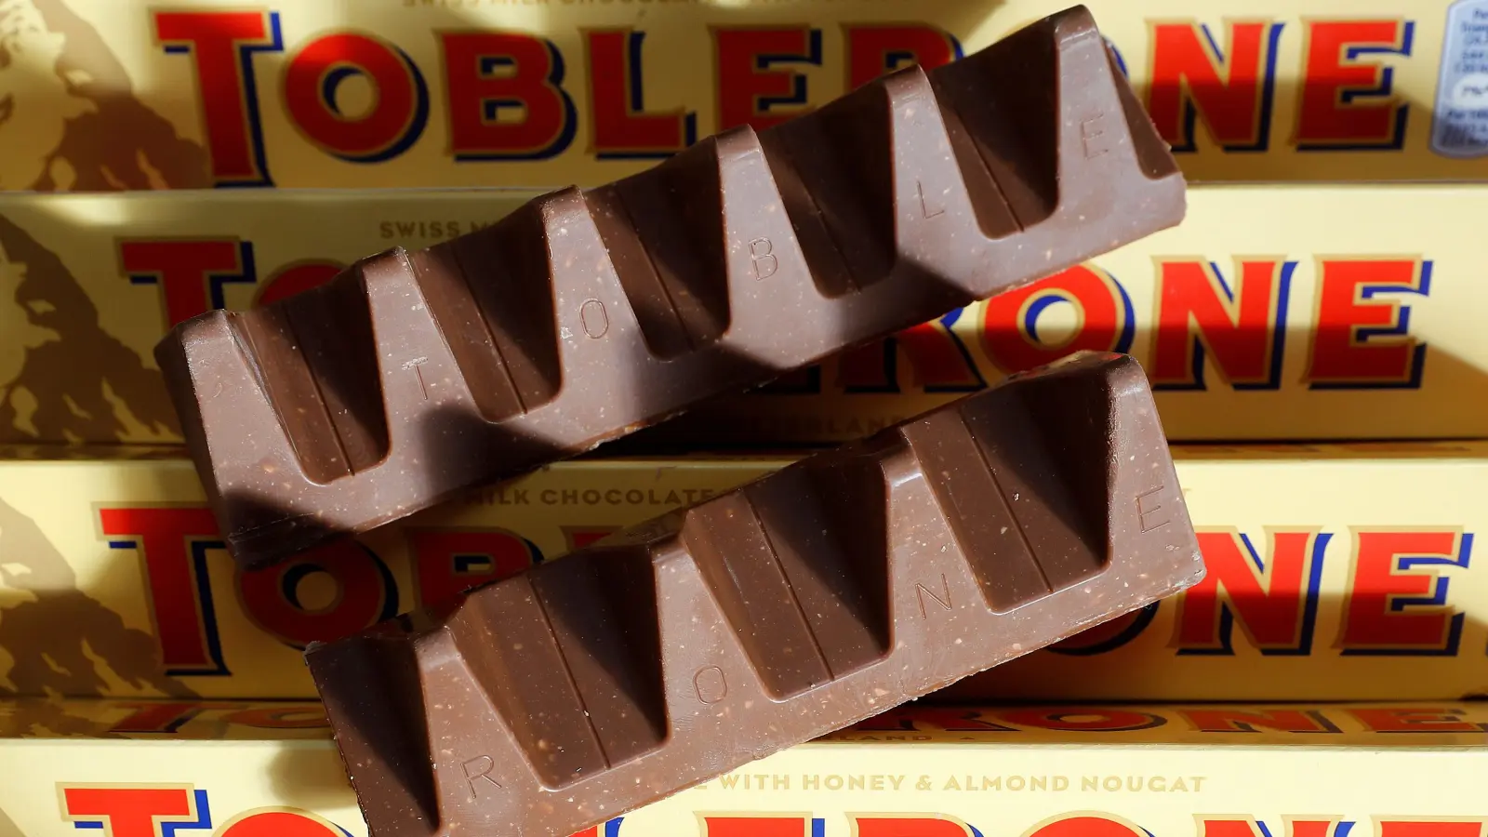
Limiar: absoluto ou diferencial?

Slide 32





Slide 33


Slide 34

Mensagem subliminar

Slide 35

Mensagem Subliminar

Slide 36
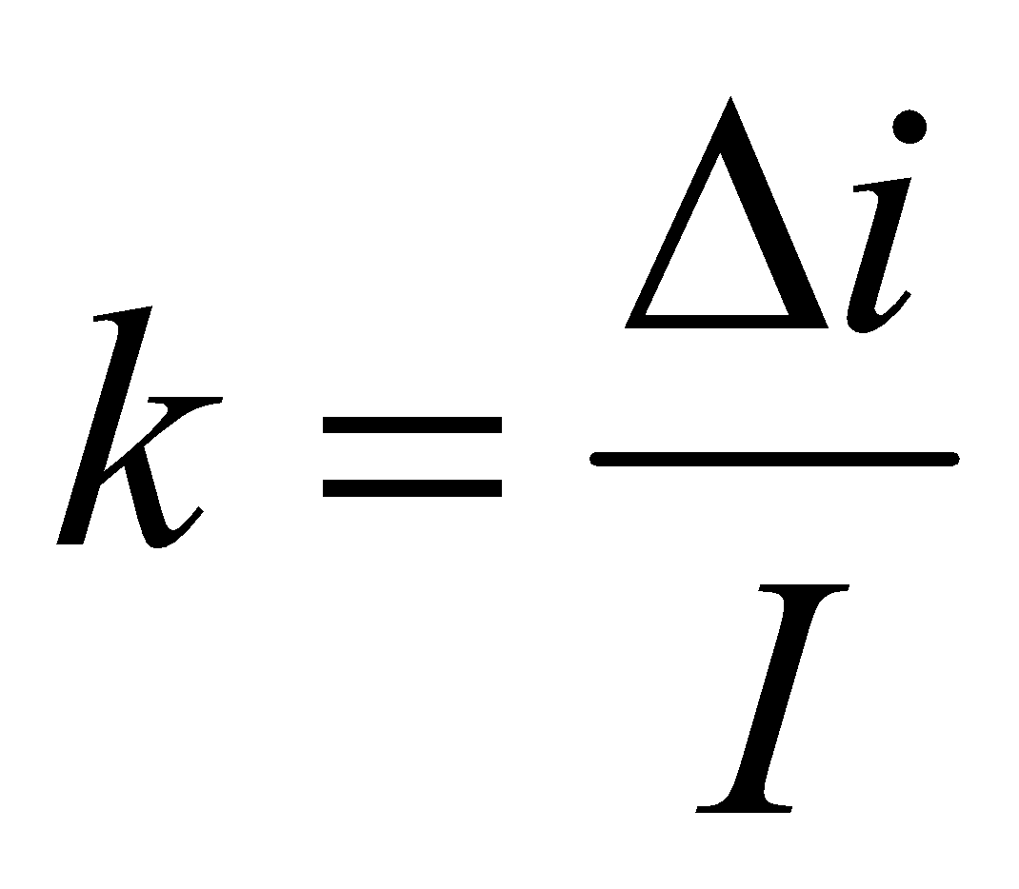
Ernst Heinrich Weber law
A quantidade de mudança necessária para ser notada está relacionada com a intensidade do estímulo original.
Quanto mais intenso o estímulo inicial, maior deverá ser a mudança para que seja notada.
HABITUAÇÃO

Slide 37

Atenção
Grau em que a atividade de processamento é dedicada a um estímulo específico.
Sobrecarga sensorial
Habilidade multitarefa
Seleção perceptiva (filtros perceptivos)

Slide 38
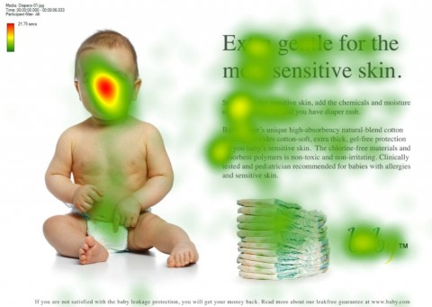

Slide 39
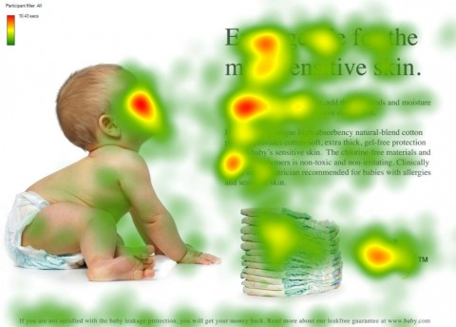

Slide 40


Fatores de seleção pessoal
Vigilância perceptiva
Defesa perceptiva
Adaptação
Notes:
você está atrasado para uma reunião e sua camisa se sujou comendo o seu spaguetti preferido no shopping de sua conveniência. Você prontamente ouve pelo alto-falante algo sobre uma promoção de camisas em uma loja logo à frente. Isto se chama vigilância perceptiva.

Slide 41
Factors Leading to Adaptation
Intensity
Duration
Discrimination
Exposure
Relevance

Slide 42

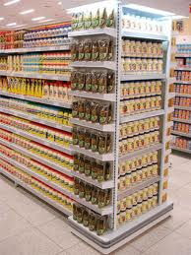
Stimulus Selection Factors
We are more likely to notice stimuli that differ from others around them
So, marketers can create “contrast” through:
Size
Color
Position
Novelty

Slide 43
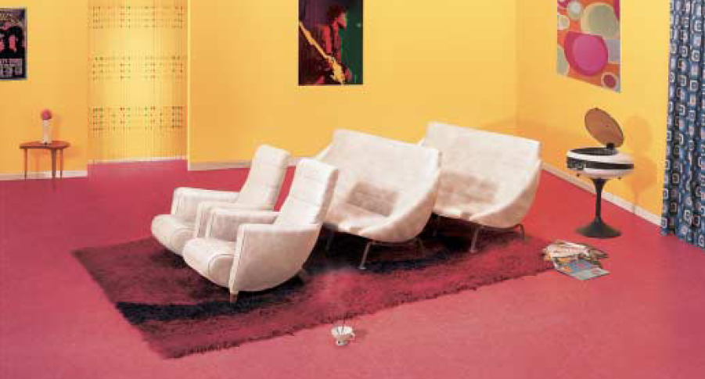
Interpretação
Significado que atribuímos aos estímulos sensoriais
esquema
Priming: certas propriedades de um estímulo evocarão um esquema

Slide 44
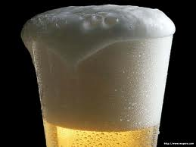

Priming (propriedades de um estímulo evocarão um esquema)

Slide 45
Semiotics
Semiotics: correspondence between signs and symbols and their role in the assignment of meaning

Slide 46
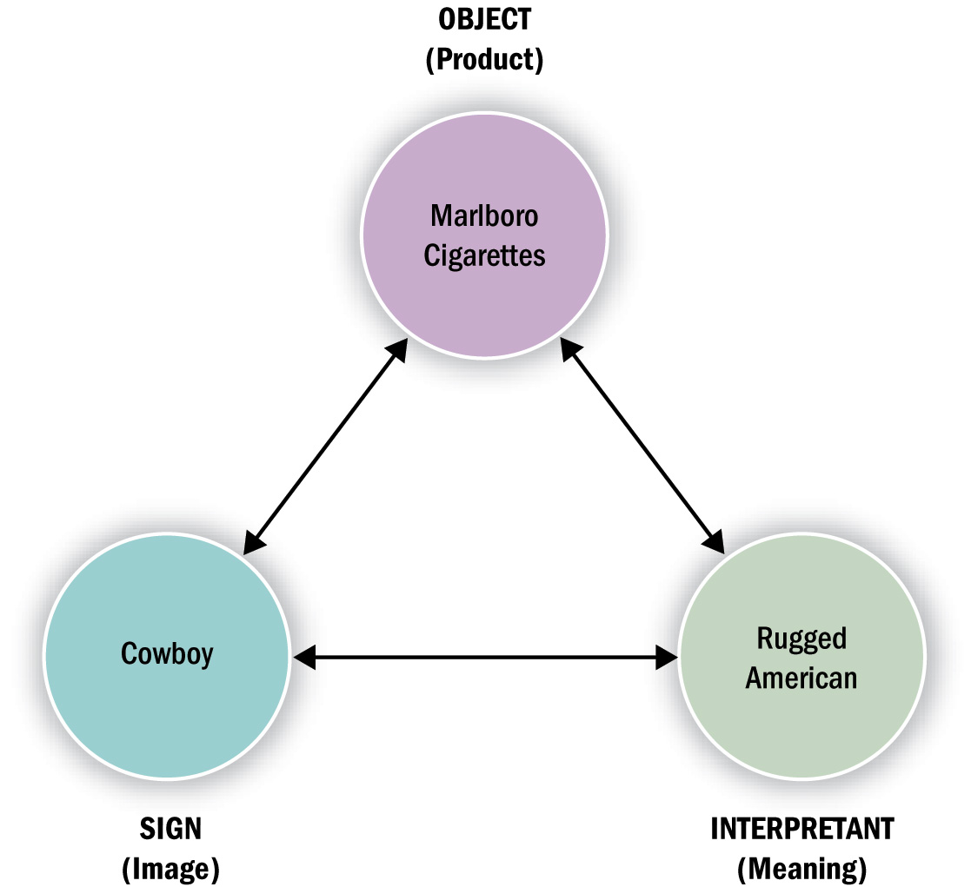
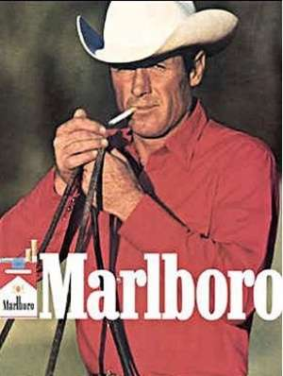

Semiotic Relationships
Leite Ninho
Cuidado

Slide 47
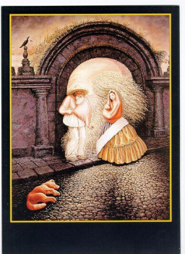
Gestalt
Cérebro tende a relacionar sensações novas com outras já armazenadas na memória.
o princípio básico da teoria gestaltista é que o inteiro é interpretado de maneira diferente que a soma de suas partes
http://chocoladesign.com/o-que-e-gestalt

Slide 48


Princípio da complementação

Slide 49


Princípio da figura fundo

Slide 50

Princípio da similaridade

